Slide 1



Presentación grupo G2.1.7

Slide 2
PROBLEMA DEL CLIENTE
Los integrantes de su grupo de trabajo están repartidos por toda Europa
Problemas para el mantenimientos de sus archivos

Slide 3
Solución propuesta al grupo G2.1.8
Le hemos buscado aplicaciones para poder llevar a cabo sus proyectos a tan larga distancia.
Sus requisitos principales eran que las aplicaciones tuvieran servidores en Europa y la comunicación fuera telemática.

Slide 4

Para comunicarse telemáticamente le hemos proporcionado Skype (Prioridad principal)

Slide 5
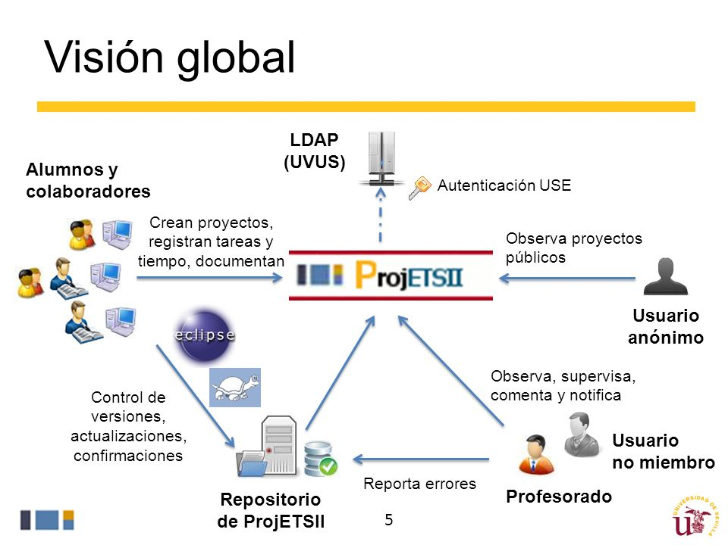
Para el mantenimiento de sus archivos le hemos proporcionada Projetsii

Slide 6
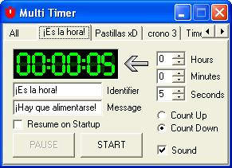
Para el control del tiempo sobre sus tareas le hemos proporcionado Multi-Timer

Slide 7

Para la planificación de sus reuniones le hemos proporcionado Dudle

Slide 8

Para la asignación de tareas le hemos proporcionado Todoist

Slide 9

Aspectos que no han ido bien en nuestro grupo

Slide 10
- En la primera entrega no estábamos acostumbrados a hacer una planificación del trabajo, con lo que en la segunda entrega tuvimos que hacer mayor esfuerzo para enmendarlo y además añadir la carga de trabajo de la segunda entrega.
- Falta de familiarización a la hora de usar repositorios.

Slide 11

Aspectos que han ido bien en nuestro grupo

Slide 12
- No ha habido disputas porque alguien quisiera abarcar más tareas y por tanto más puntos en la tabla de seguimiento, todos hemos sido parciales con el reparto.
- Hemos estado en contacto para cualquier duda surgida durante los entregables.
- Conseguimos cambiar la mentalidad y adaptarnos a la dinámica de trabajo entre la primera entrega y la segunda, en la cual ya teníamos más claro que hacer y como organizarnos.

Slide 13
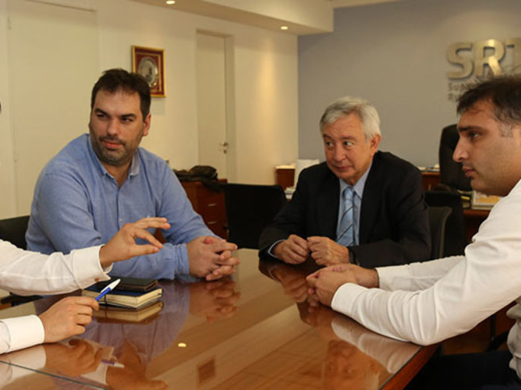
Opinión del cliente

Slide 14
El cliente coincide con nosotros en que el trato a sido cordial, hemos hecho las reuniones llevaderas y que tuviera contenido clave para no disponer de su tiempo y el nuestro más de lo necesario. También hemos intentado estar disponible por vías como email o Whatsapp para cualquier duda puntual que no requiriera de una reunión.
Las fechas de las reuniones iban adaptadas totalmente a la disponibilidad del cliente con lo que ese aspecto nos lo ha dado como positivo.
Ha quedado contento con las aplicaciones proporcionadas, además de por la funcionalidad, por disponer de los manuales de usuarios que eran fáciles de entender.

